Slide 1
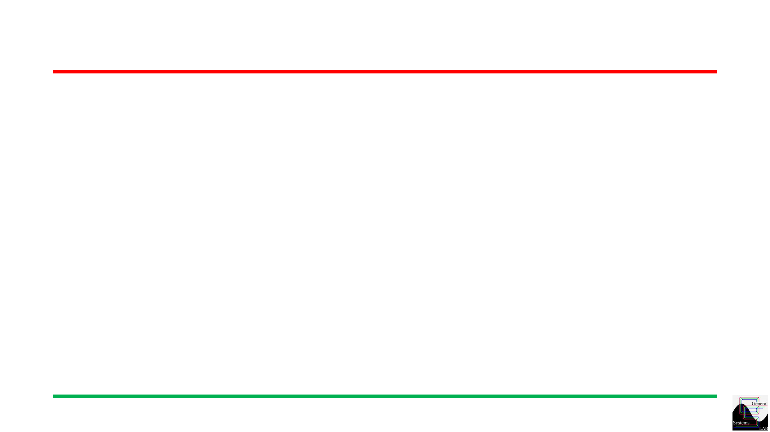
嵌入式影像處理 馬路分割
班級 ：電子碩二甲
學號 ：F112112136
目前成員：林宸毅
指導教授：陳朝烈 教授
報告日期：2024/11/07

Slide 2
控管記錄 - Git
https://github.com/xup6tp6u4/Image-processing

Slide 3
進度統整
流程架構圖
API

Slide 4
需求列表
題目：馬路分割
功能：將影像的馬路部分，分割出來，並塗上顏色。
效能：無
介面：無
限制：python版本： 3.10.7
scikit-image版本：0.19.3
驗收：需求之功能。

Slide 5
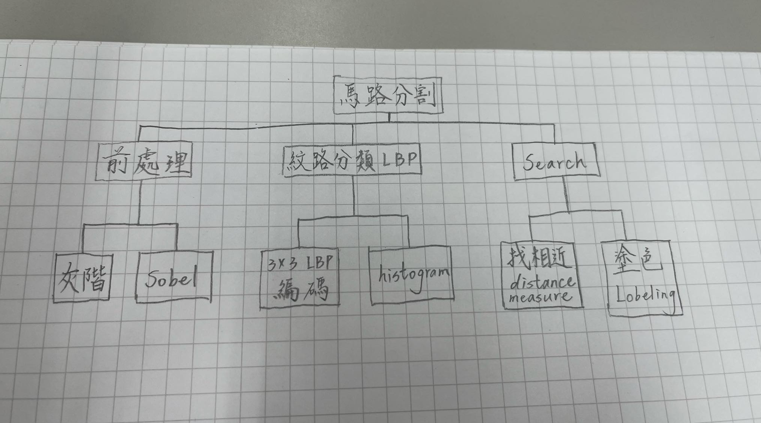
系統分析 – Breakdown

Slide 6
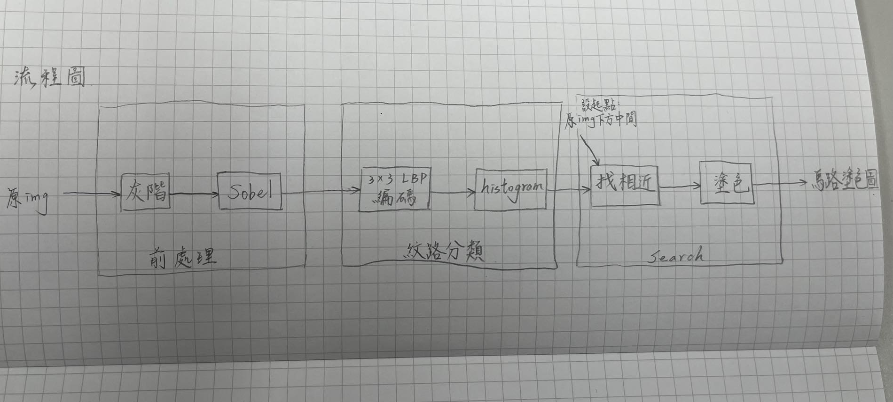
系統分析 – 流程圖

Slide 7
系統分析 – 時序圖MSC

Slide 8
API
Function： | 灰階
Input： | 原img(.jpg)
Output： | 灰階img(.jpg)
Parameters：
Method：
Description：
Function： | Sobel
Input： | 灰階img(.jpg)
Output：
Parameters：
Method：
Description：

Slide 9
API
Function： | 3x3 LBP編碼
Input：
Output：
Parameters：
Method：
Description：
Function： | histogram
Input：
Output：
Parameters：
Method：
Description：

Slide 10
API
Function： | Distance measure
Input：
Output：
Parameters：
Method：
Description：
Function： | Lobeling
Input：
Output： | (.jpg)
Parameters：
Method：
Description：

Slide 11
問題記錄 (軟體問題)

Slide 12
問題記錄 (系統環境問題)

Slide 13
參考資料

